Slide 1
Проект «КрасГМУ.Добро – марафон волонтеров-медиков в ПНИ»
Старший преподаватель кафедры общественного здоровья и здравоохранения:
Миронова Алена Андреевна

Slide 2
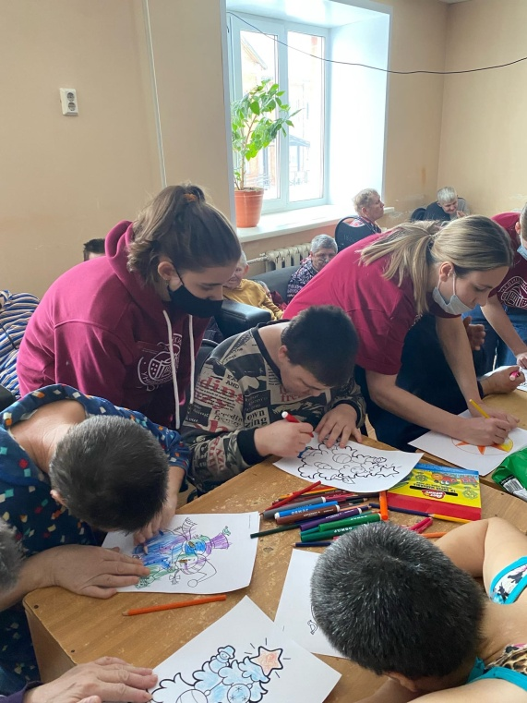
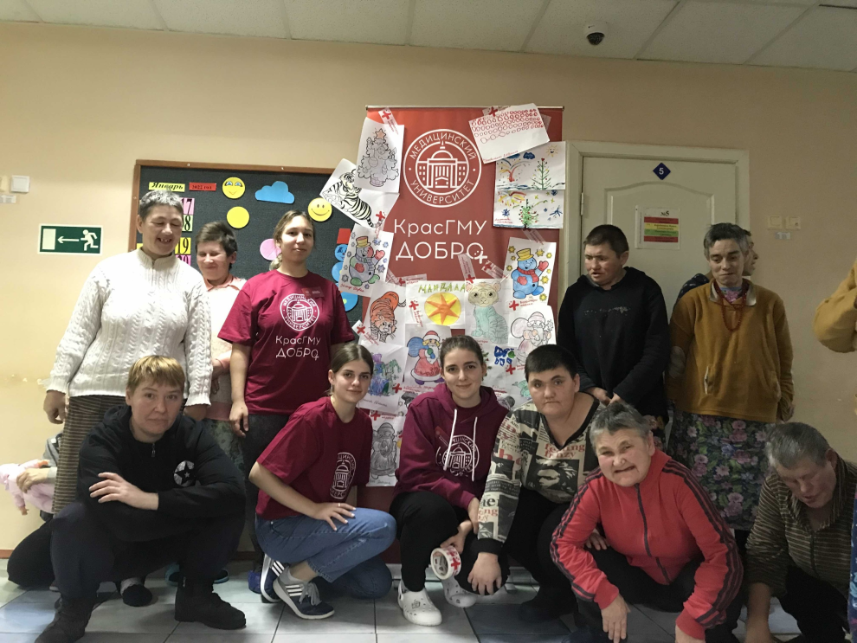
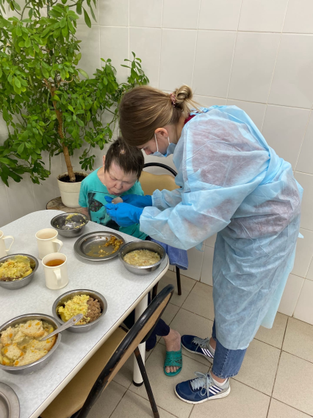
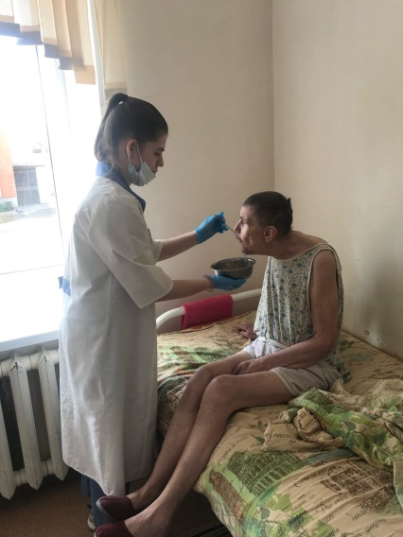
Работа волонтеров-медиков КрасГМУ в ПНИ
Шилинский ПНИ (16.01.2022, 18.04.2022)

Slide 3
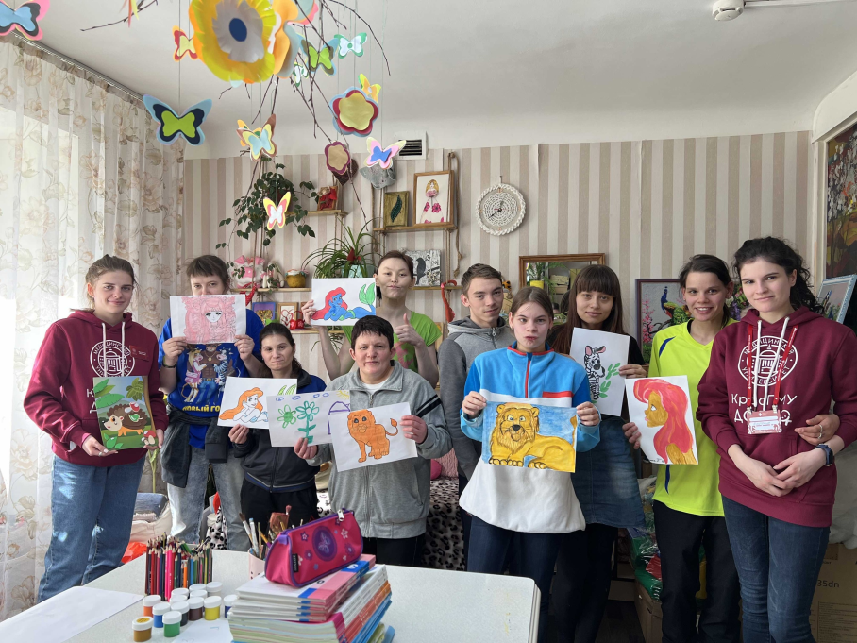
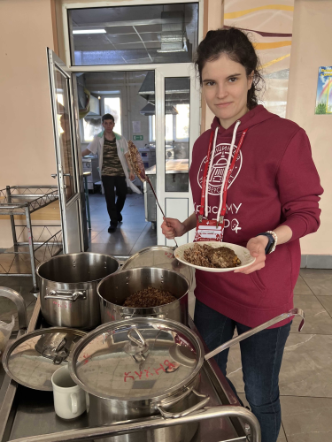
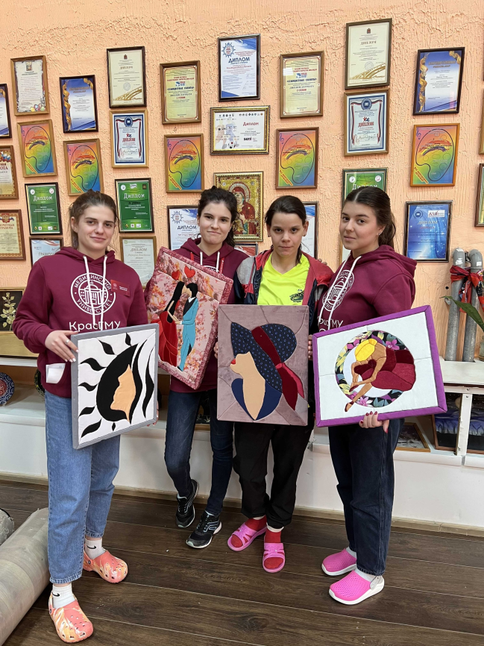
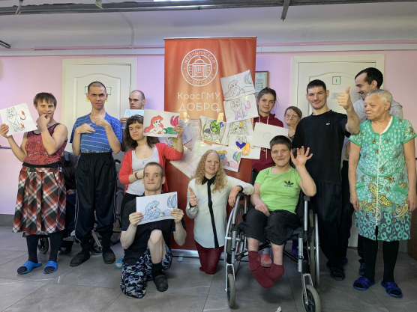
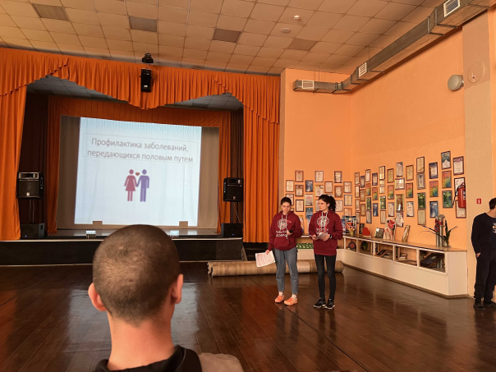
Работа волонтеров-медиков КрасГМУ в ПНИ
Канский ПНИ (28.03.2022, 29.03.2022)

Slide 4
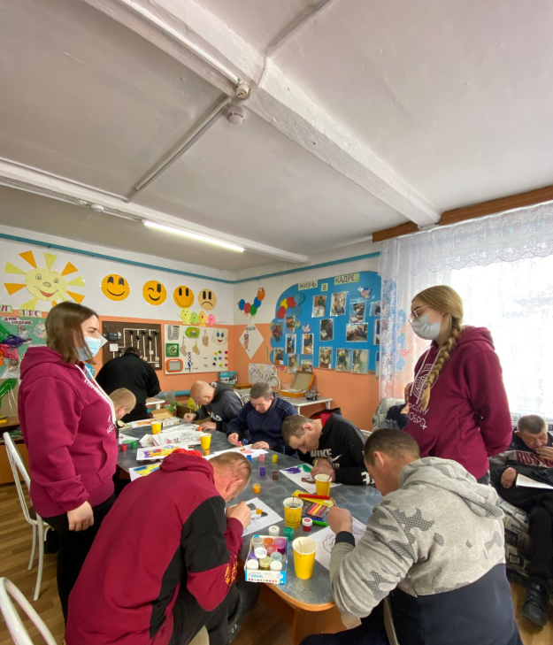
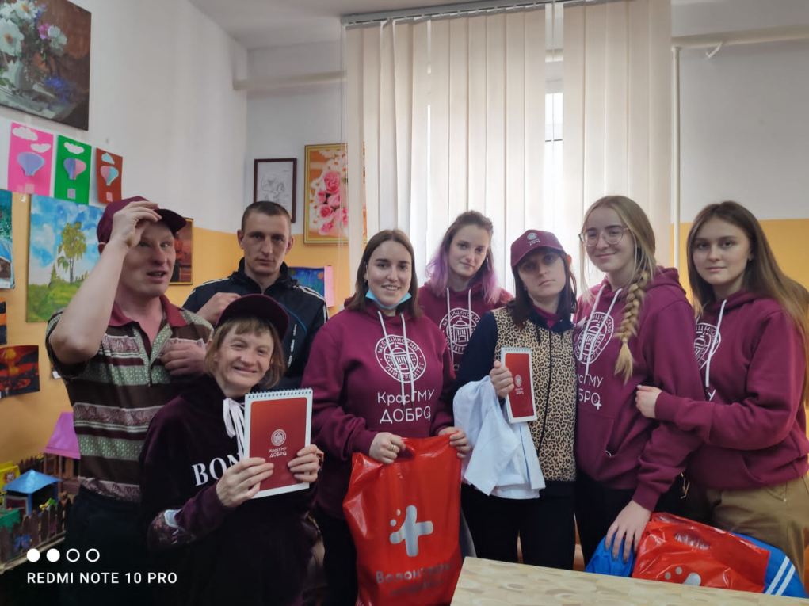
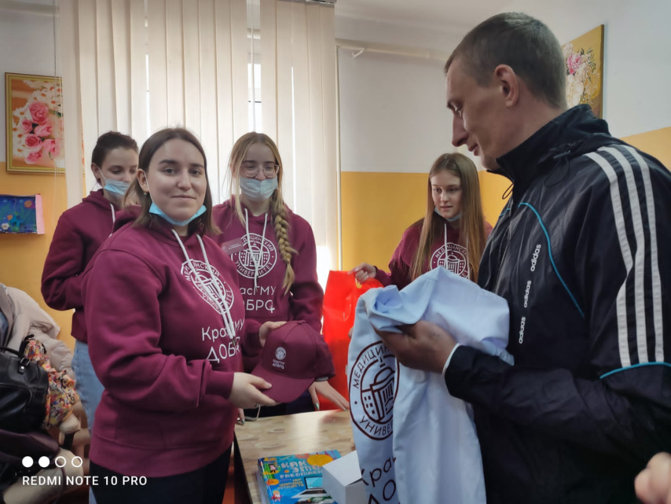
Работа волонтеров-медиков КрасГМУ в ПНИ
Дзержинский ПНИ (04.04.2022, 03.05.2022)

Slide 5
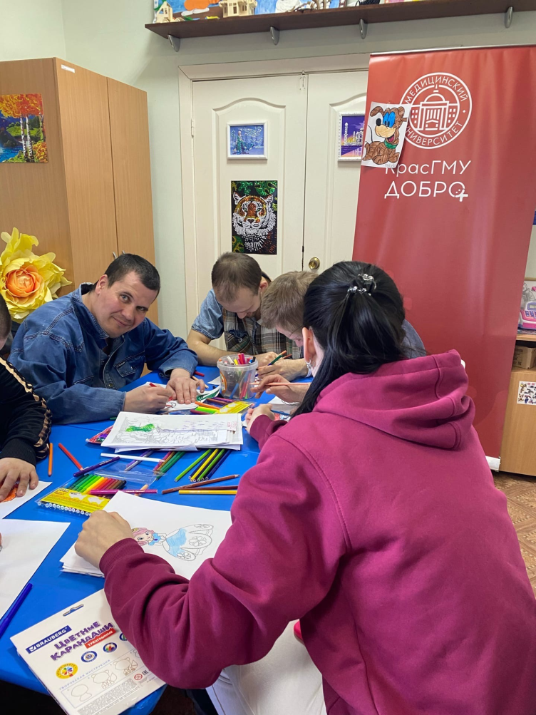
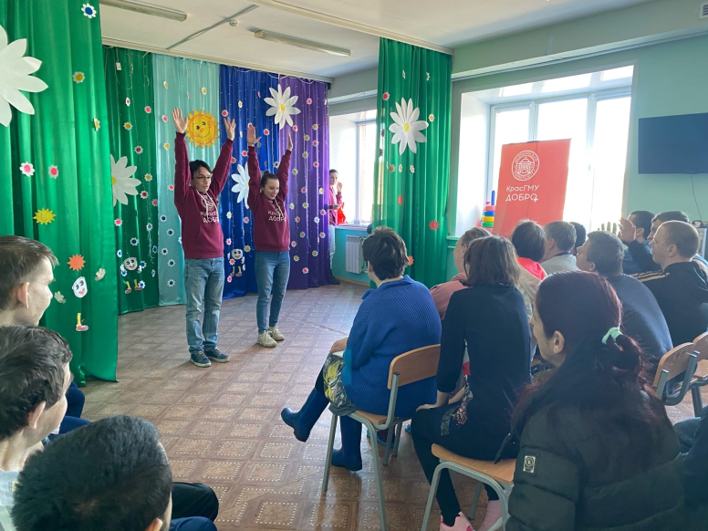
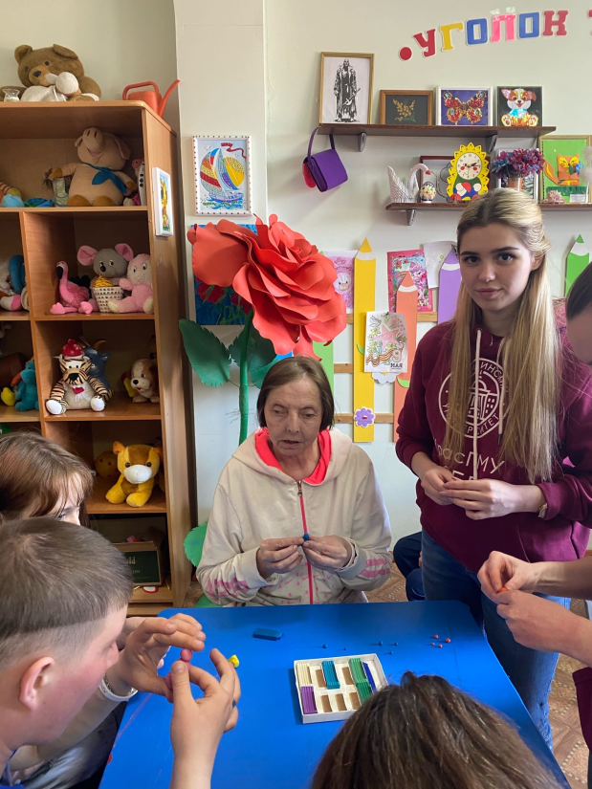
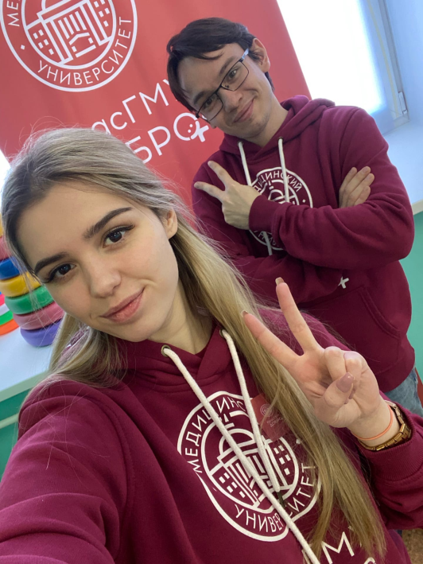
Работа волонтеров-медиков КрасГМУ в ПНИ
Енисейский ПНИ (19.04.2022, 26.05.2022)

Slide 6
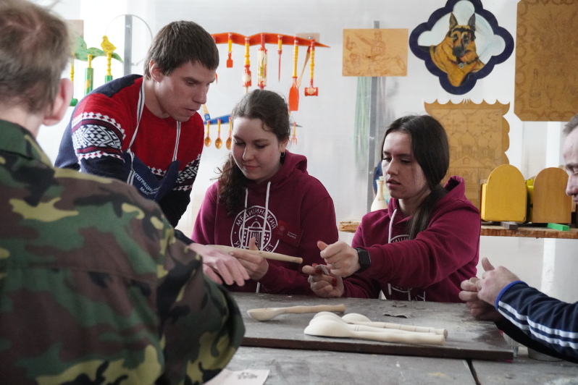
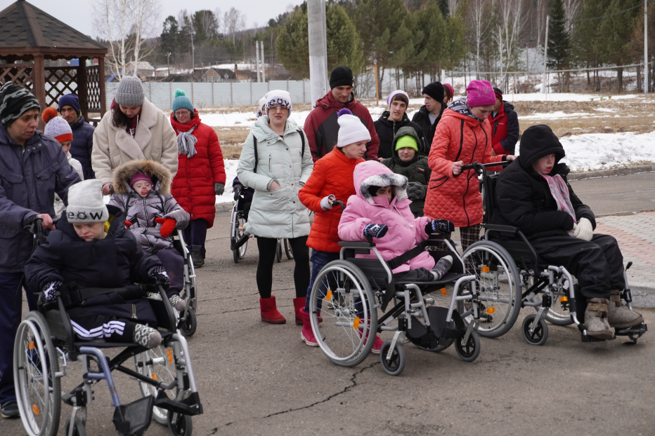
Работа волонтеров-медиков КрасГМУ в ПНИ
Маганский ПНИ (04.04.2022, 25.04.2022, 09.06.2022)

Slide 7
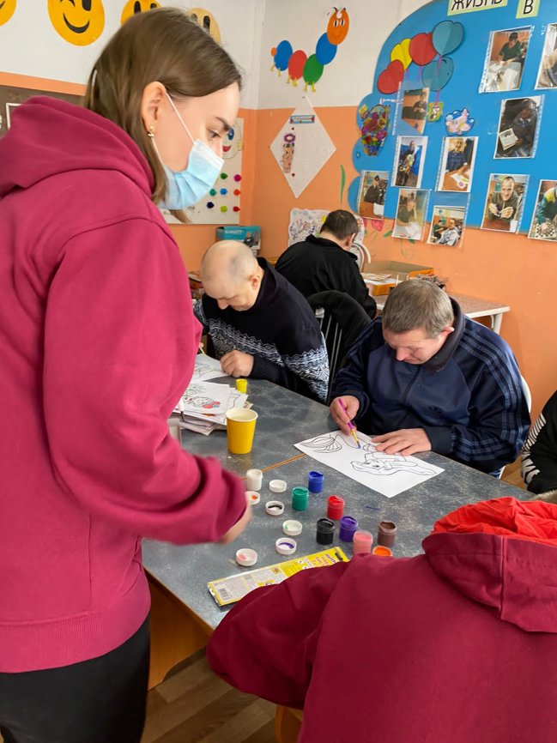
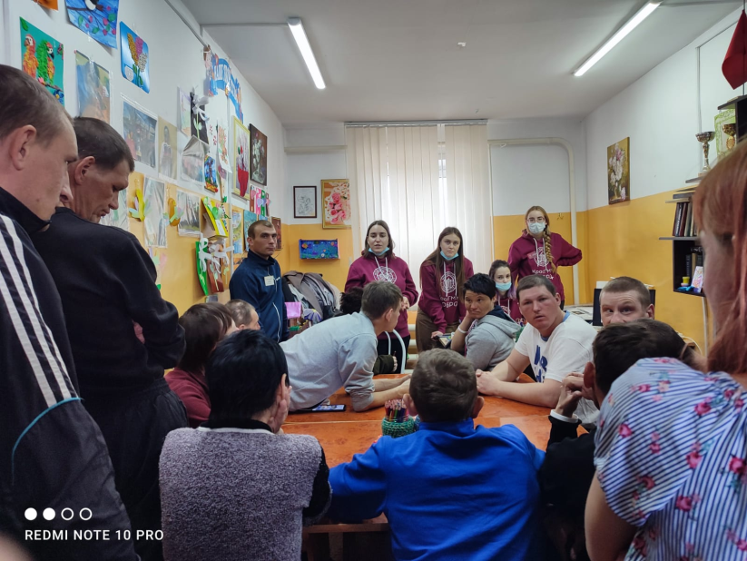
Работа волонтеров-медиков КрасГМУ в ПНИ
Петропавловский ПНИ (13.04.2022, 26.05.2022)

Slide 8
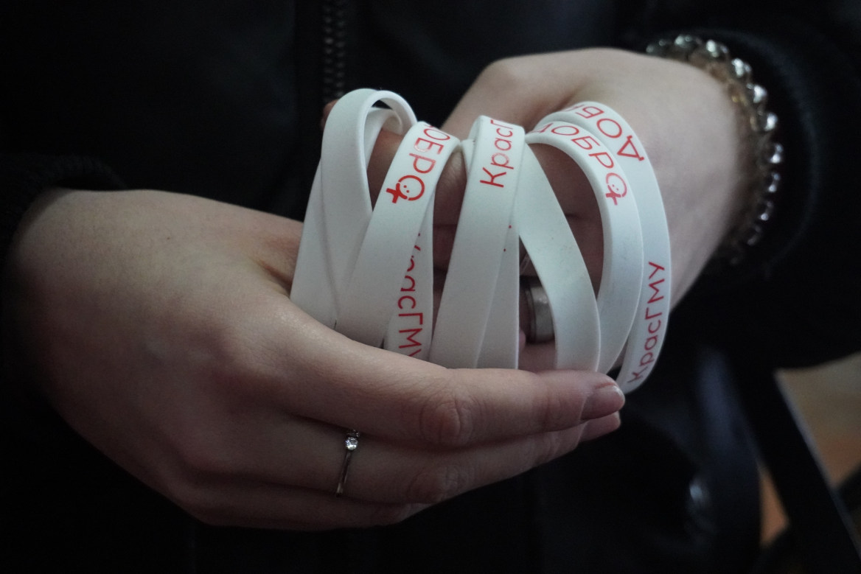
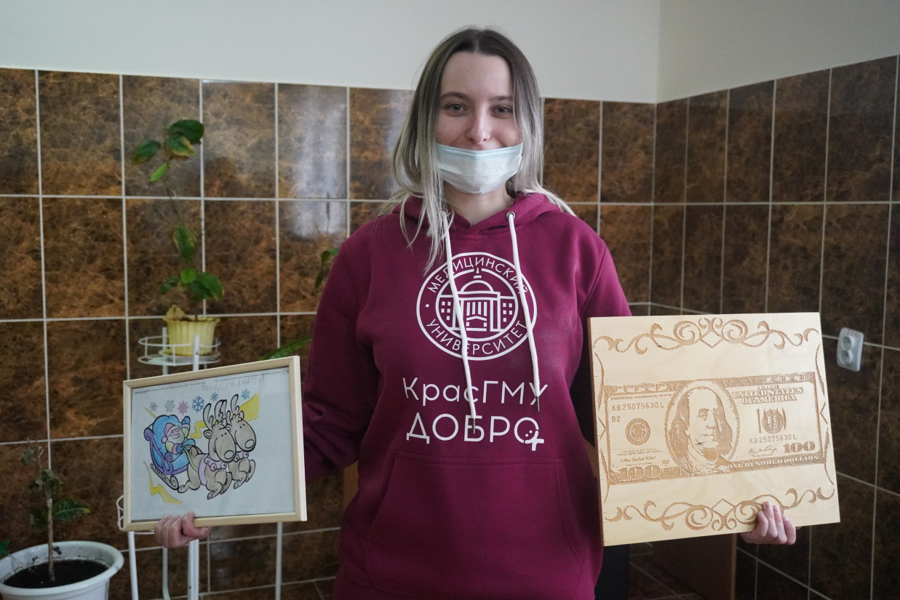
Работа волонтеров-медиков КрасГМУ в ПНИ
Ботанический ПНИ (11.12.2021, 14.04.2022)

Slide 9
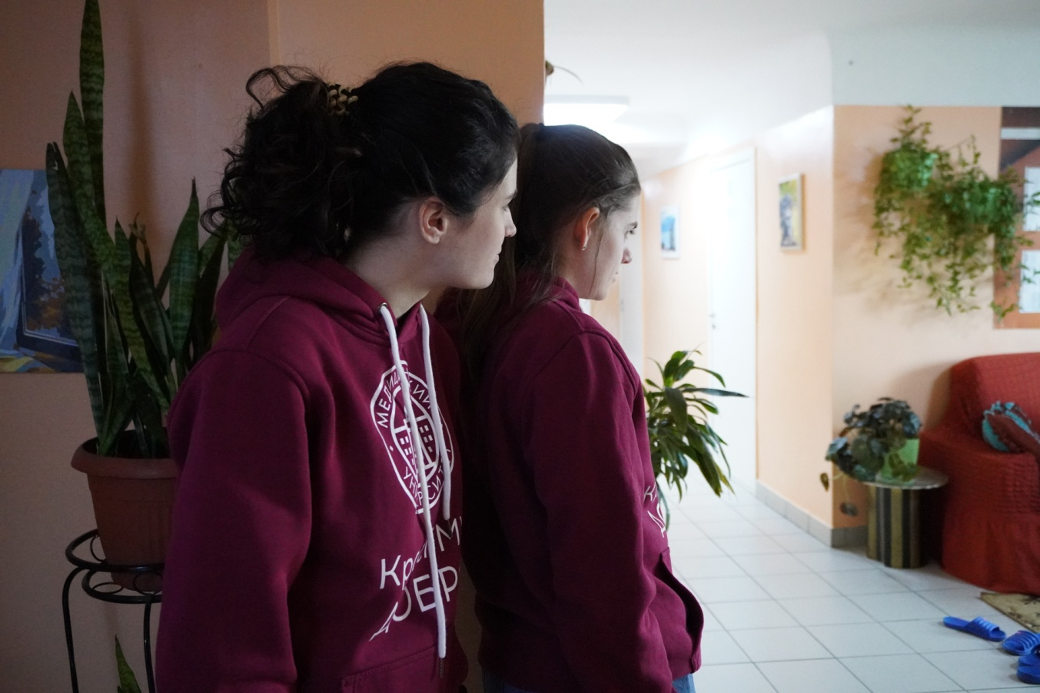
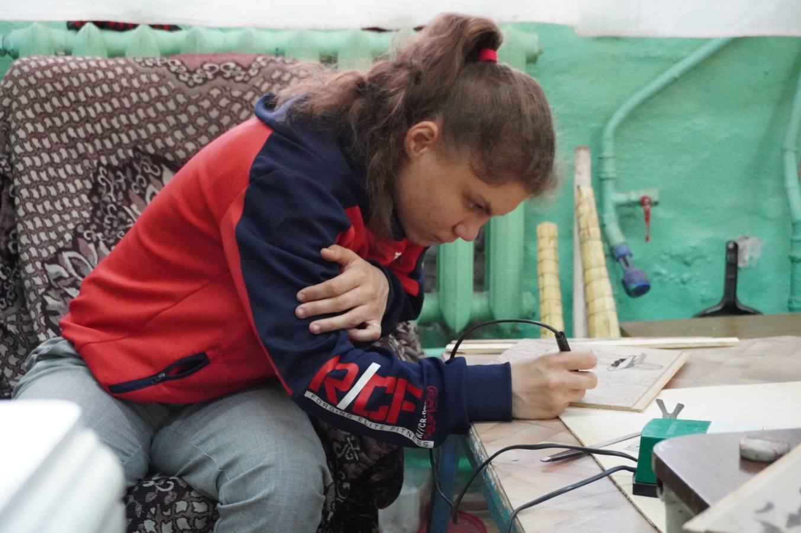
Работа волонтеров-медиков КрасГМУ в ПНИ
Зеленогорский ПНИ (21.04.2022, 30.05.2022)

Slide 10
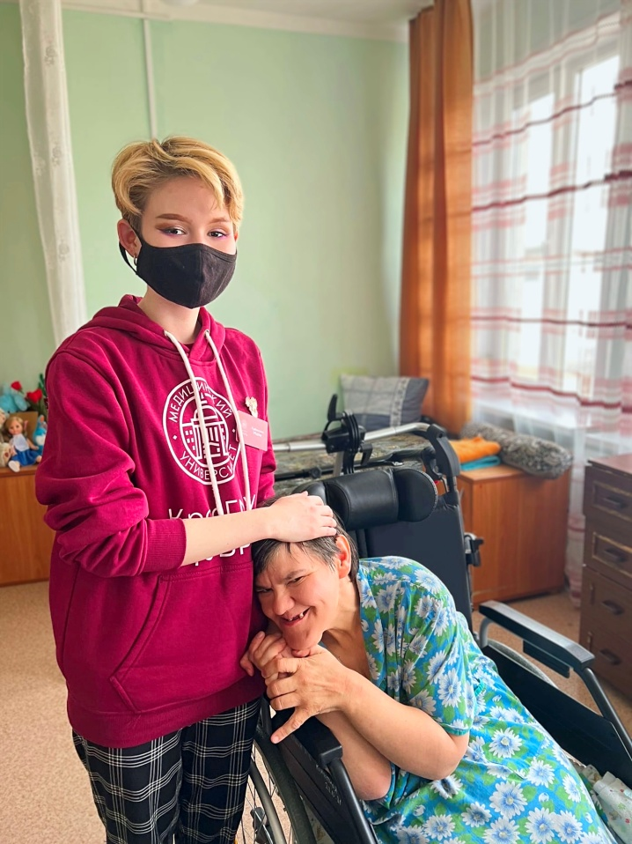
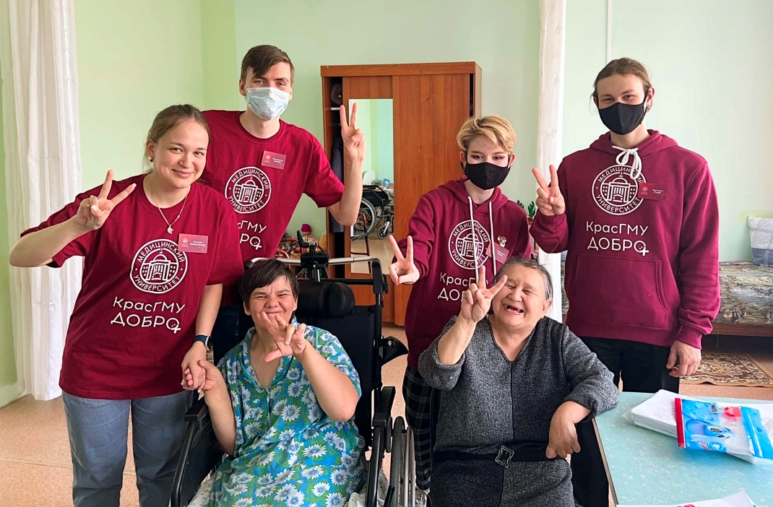
Работа волонтеров-медиков КрасГМУ в ПНИ
Ачинский ПНИ (11.05.2022)

Slide 11
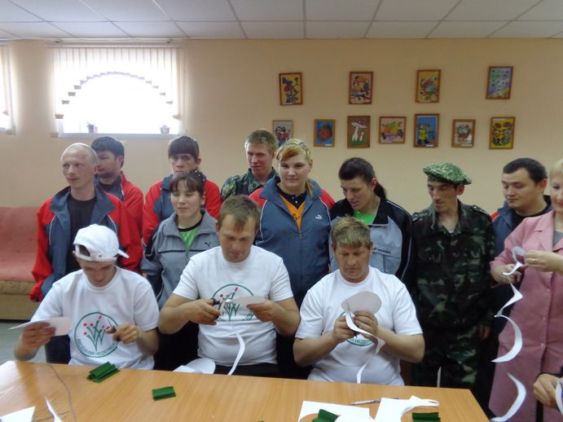
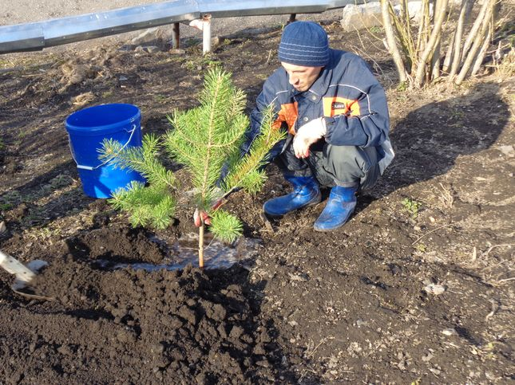
Работа волонтеров-медиков КрасГМУ в ПНИ
Боготольский ПНИ (23.05.2022, 24.05.2022)

Slide 12
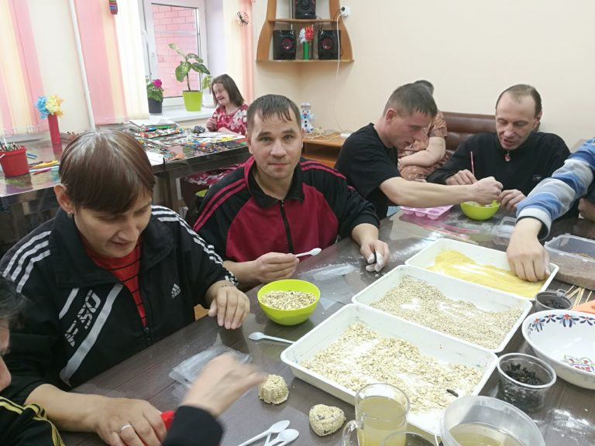
Работа волонтеров-медиков КрасГМУ в ПНИ
Шарыповский ПНИ (07.04.2022, 06.05.2022)

Slide 13
Работа волонтеров-медиков КрасГМУ в ПНИ
Козульский ПНИ (27.04.2022, 02.05.2022)

Slide 14
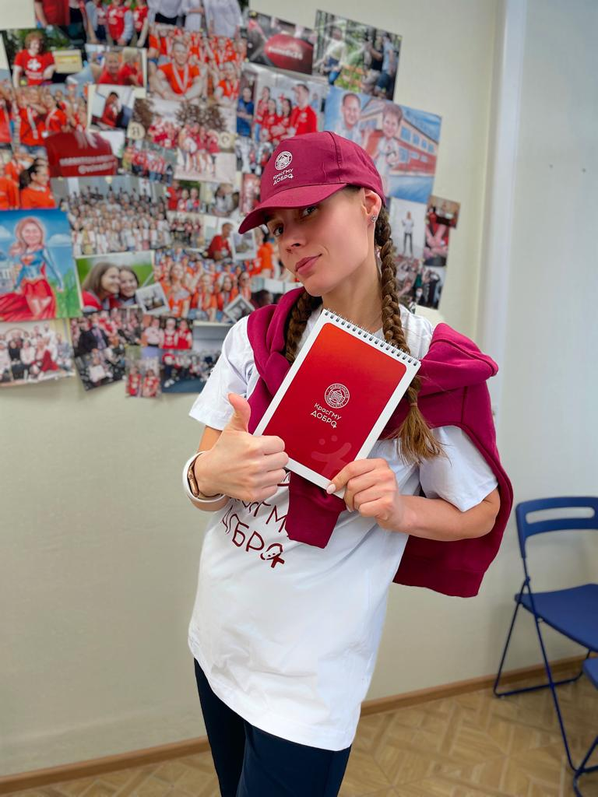
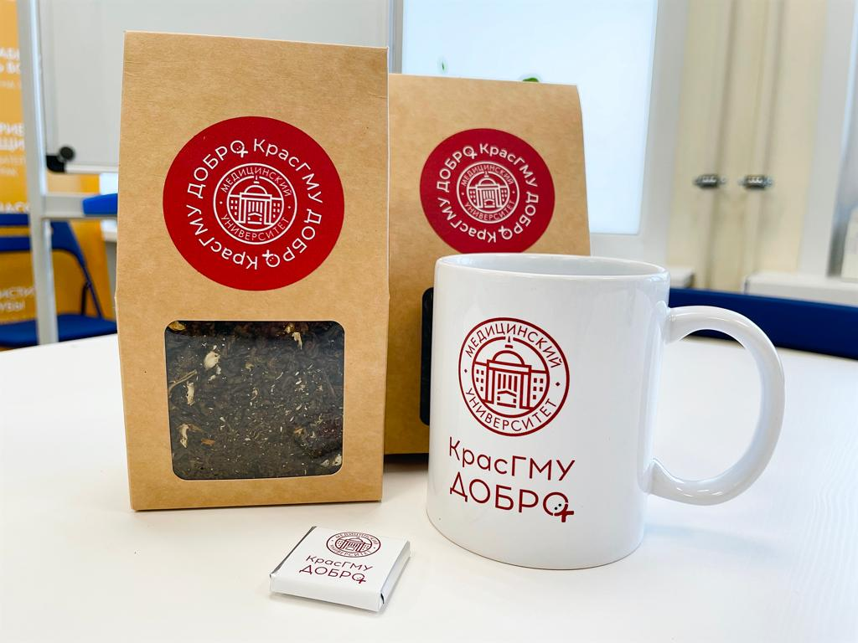
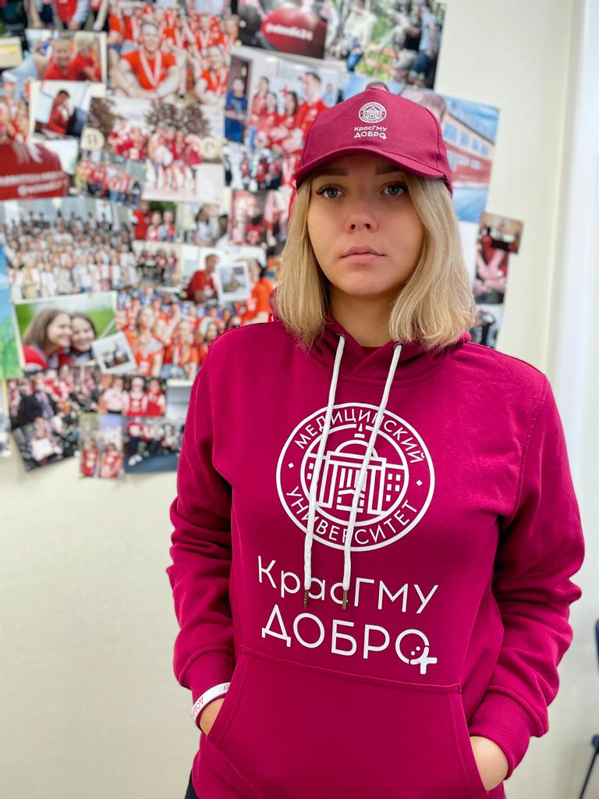
Сувенирная продукция

Slide 15
Результаты
Показатель | План | Факт
Количество ПНИ | 10 | 12
Количество волонтеров | 24 | 24
Количество выездов | 20 | 24
Охват клиентов ПНИ | 500 | 970

Slide 16
Освещение проекта в СМИ
33 публикации
9 публикаций - группа ВК «Волонтеры-медики Красноярский край»
5 публикаций – телеграм канал «Волонтеры-медики Красноярский край»
1 сайт ВОД «Волонтеры-медики»
1 ВК ВОД «Волонтеры медики»
1 ВК группа Маганский ПНИ
1 ВК группа Канский ПНИ
1 ВК группа Дзержинский ПНИ
1 сюжет - телеканал «Прима»
2 интернет-газета – Канские ведомости (фоторепортаж + репортаж)
1 ВК Информационно-развлекательный паблик города Канска «Живой Канск»
1 Публикация в группе ВК Телерадиохолдинг "АТВ" (Ачинск)
1 ВК Информационный паблик «Мой Ачинск»
1 Ачинский информационный портал - 24sibinfo.ru
2 сайт Красноярское подразделение мультирегионального агрегатора BezFormata.Ru
1 сайт Шилинский ПНИ1 сайт Дзержинский ПНИ
1 сайт Министерства здравоохранения Красноярского края
1 телеканал ТВК
1 телеканал 7 канал

Slide 17
Спасибо за внимание!

